Slide 1
Л.Н. ГУМИЛЕВ АТЫНДАҒЫ ЕУРАЗИЯ ҰЛТТЫҚ УНИВЕРСИТЕТІ
2-ДӘРІС
ФИЗИКАЛЫҚ ЭКСПЕРИМЕНТТЕР ТҮРЛЕРІ

Slide 2
ДӘРІС ЖОСПАРЫ:
Физикалық эксперименттер
Демонстрациялық тәжірибелер
Фронтальды зертханалық жұмыстар
Физикалық практикумдар
Сыныптан тыс тәжірибелер мен бақылаулар
Эксперименттік тапсырмалар
Шығармашылық эксперименттік тапсырмалар
Виртуалды зертханалық жұмыстар

Slide 3
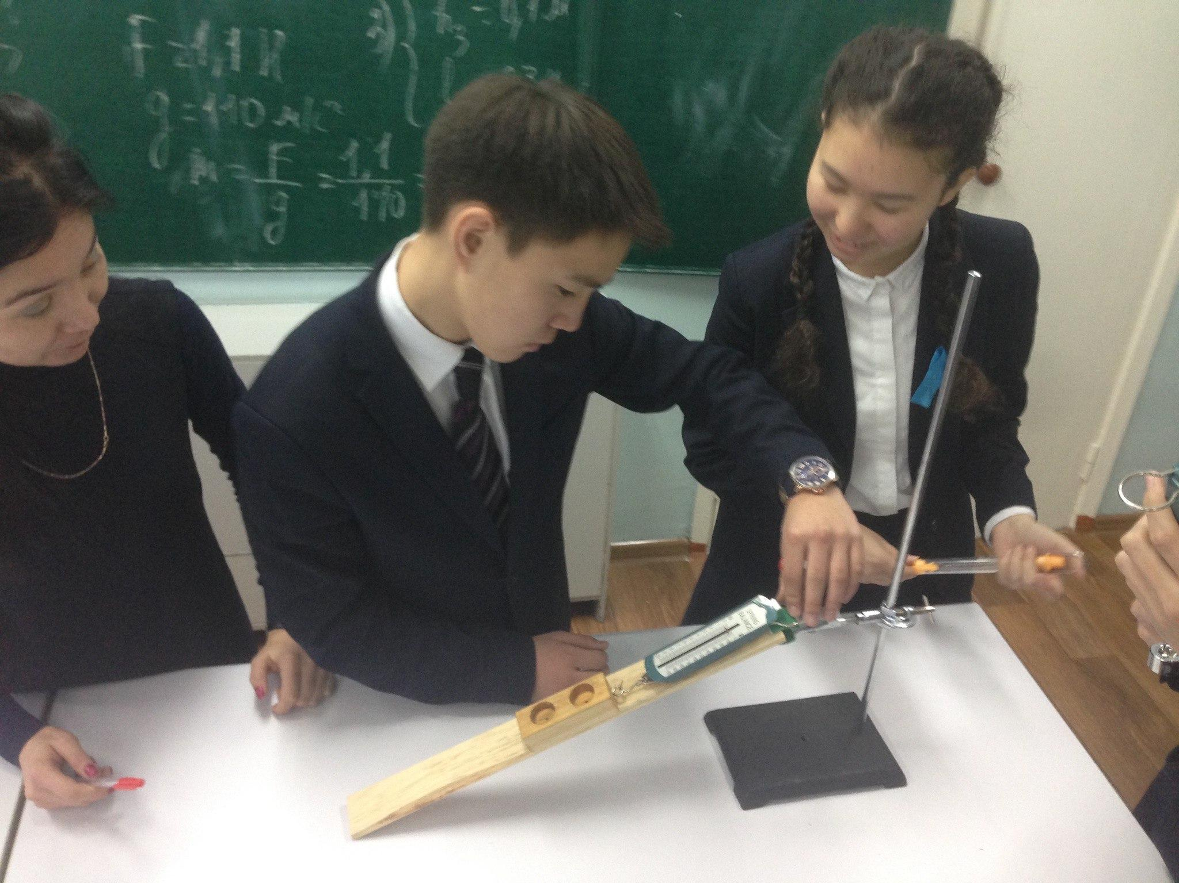
1. ВАКУУМДЫҚ ТЕХНИКАСЫНЫҢ ДАМУ ТАРИХЫ
1. ФИЗИКАЛЫҚ ЭКСПЕРИМЕНТТЕР
Мектептегі физикалық эксперимент – физиканы оқытудың маңызды әдістерінің бірі.
Физикалық эксперимент – физикалық заңдылықтарды, құбылыстарды және теорияларды тексеру, зерттеу және дәлелдеу мақсатында жүргізілетін тәжірибе.
Мектептегі физикалық эксперимент – бұл сабақта физикалық құбылысты оны жүзеге асыру үшін қол жетімді жағдайларда арнайы құрылғылардың көмегімен көбейту. Бұл ғылыми әдісінің танымдық көрінісі.

Slide 4
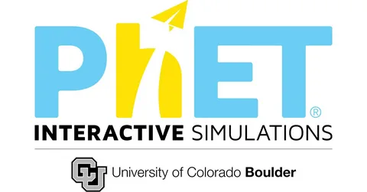
1. ФИЗИКАЛЫҚ ЭКСПЕРИМЕНТТЕР
Мектептегі физикалық эксперимент мына функцияларды орындайды:
Физикалық білім көзі ретінде қызмет етеді;
Оқыту әдісі;
Көрнекілік бір түрі.
Мектептегі физикалық эксперименттің келесі түрлері бар:
Демонстрациялық тәжірибелер
Фронтальды зертханалық жұмыстар
Физикалық практикумдар
Сыныптан тыс тәжірибелер мен бақылаулар
Эксперименттік тапсырмалар
Шығармашылық эксперименттік тапсырмалар
Виртуалды зертханалық жұмыстар

Slide 5
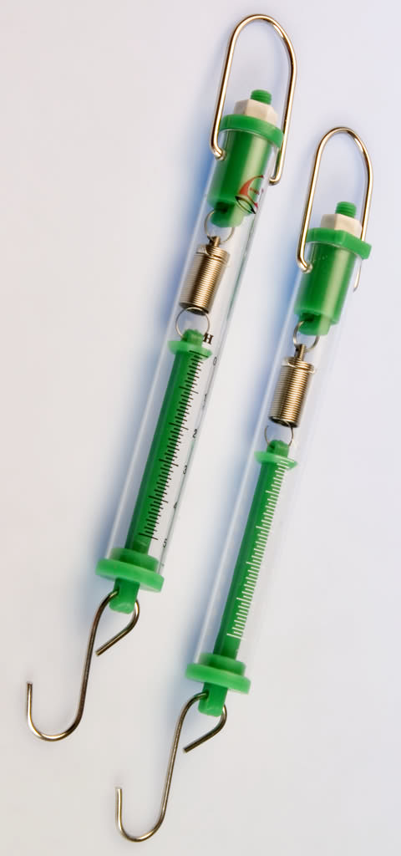
ДИНАМОМЕТР
2. ДЕМОНСТРАЦИЯ ТӘЖІРИБЕЛЕР
Демонстрация - бұл мұғалімнің физикалық құбылыстар мен олардың арасындағы байланыстарды көрсетуі. Демонстрациялық тәжірибелер әртүрлі мақсаттарды көздейді: белгілі бір құбылыстыбайқау; алға қойылған гипотезаны тексеру; физикалық заңдылықтарды анықтау және олардан туындайтын салдарларды тексеру; маңызды физикалық ұғымдарды қалыптастыру; заңдардың, гипотезалардың, теориялардың мәнін ашу; оқушыларды жаңа материалды қабылдауға дайындау проблемалық тәжірибелер;техникалыққондырғылардың,аспаптардың жұмыс принципін, технологиялық процестердің мәнін түсіндіру.

Slide 6
3. ФРОНТАЛЬДЫ ЗЕРТХАНАЛЫҚ ЖҰМЫСТАР
Фронтальды зертханалық жұмыстар мен эксперименттер білімді тереңдету және кеңейтумен, практикалық дағдыларды дамытуға арналған тапсырмалармен байланысты болғандықтан, студенттердің іс-әрекетін ұйымдастыру және бағыттау, олардың зейіні менойлауын белсендіру, экспериментті орындау жоспарын құру қажет. оларды дайындауды,жылдам таратуды және кейіннен жабдықты жинауды камтамасыз ету.
Фронтальды зертханалық сабақтар дидактикалық мақсатына қарай жіктеледі:
физикалық құбылыстарды бақылау және зерттеу;
бақылау-өлшеу құралдарымен және физикалық шамаларды өлшеумен танысу;
кейбір физикалық құрылғылар мен техникалық қондырғылардың құрылымы мен жұмыс істеу принципімен таныстыру;
сандық заңдылықтарды анықтау немесе сынау;
физикалық ұғымдардың мәнін, заттар мен процестердің физикалық сипаттамаларын анықтау.

Slide 7
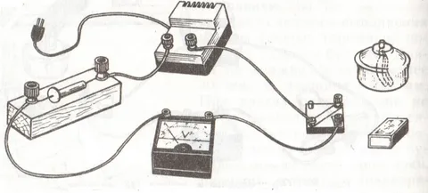
4. ФИЗИКАЛЫҚ ПРАКТИКУМДАР
Физикалық практикумның негізгі мақсаты – лекциялық курстарда алған теориялық
білімнің негізінде физикалық құбылыстар мен процесстерді және түрлі физикалық
заңдылықтарды практика жүзінде жаңғыртып зерттеп, физикалық шамалардың арасындағы
сандық қатынастарды іс жүзінде алу.
Сонымен бірге, физикалық практикум сабақтарында
оқушылар түрлі мақсатта қолданылатын құрал-саймандар мен арнайы приборлармен жұмыс
істеуді үйренеді және тәжірибе жүзінде алынған мәліметтерді математикалық өңдеудің айла-
тәсілдерін меңгеріп, қорытынды нәтижеге сараптау жасауға дағдыланады.

Slide 8
5. СЫНЫПТАН ТЫС ТӘЖІРИБЕЛЕР
Сыныптан тыс жұмыстың мақсатының бірі оқушылардың бір бөлігінің танымдық қызығушылығын дамыту болып табылса, ал физикаға қызығушылығы тұрақты, әрі терең оқушылар үшін сыныптан тыс жұмыстың негізгі мақсаты олардың шығармашылық қабілетін дамыту болып табылады.

Slide 9
6. ЭКСПЕРИМЕНТТІК ТАПСЫРМАЛАР
Оларға шешімі әртүрлі өлшемдермен, физикалық құбылыстардың көбеюімен, физикалық процестерді бақылаумен және әртүрлі қондырғыларды құрастырумен байланысты міндеттер жатады.Эксперименттік есептерді сапалық және сандық деп бөлуге болады. Сапалық тапсырмаларда эксперимент нәтижесінде болуы тиіс құбылысты болжау немесе осыкұралдардың көмегімен физикалық құбылысты жаңғырту талап етіледі. Сандық есептерді шығарғанда алдымен қажетті өлшемдерді, содан кейін есептеулерді жүргізеді.
Эксперименттік есептің шешімі төрт кезеңнен тұрады:
Тапсырманы түсіну,қабылдау;
Шешім жоспарын құру;
Шешім жоспарын жүзеге асыру;
Шешімнің нәтижесін тексеру.

Slide 10
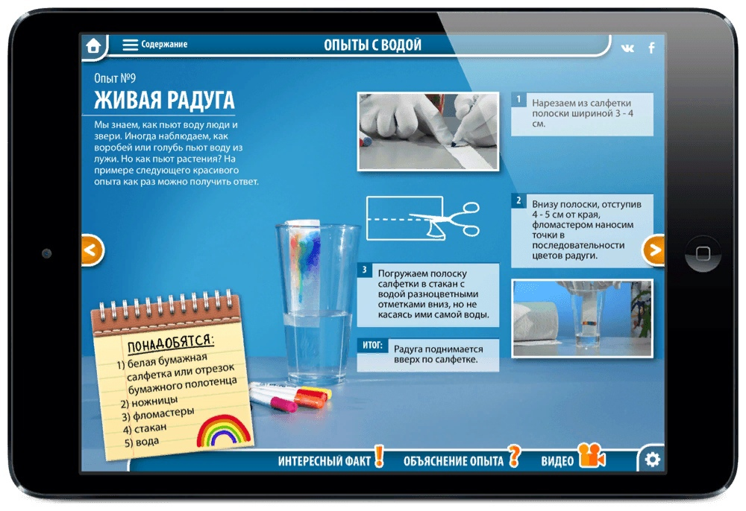
7. ШЫҒАРМАШЫЛЫҚ ЭКСПЕРИМЕНТТІК ТАПСЫРМАЛАР
Шығармашылық эксперименттік тапсырмалар - бұл үй тапсырмасының бір түрі, оныстуденттер тұрмыстық заттарды қолдана отырып немесе карапайым құрылғыларды өздері жасай отырып, үйде тәжірибелер мен бақылаулар жүргізуі керек. Оқушылар бұл жұмыстарды толығымен өз бетінше орындайды және нәтижелерді талқылау кезінде мұғалім дұрыс орындайды.

Slide 11
8. ВИРТУАЛДЫ ЗЕРТХАНАЛЫҚ ЖҰМЫСТАР
Виртуалды зертхана - бұл осы тақырып бойынша жұмыстарды ұсынып қана қоймай, сонымен қатар жаңа зерттеулер үшін зерттеу ортасы ретінде әрекет ететін платформа.
Инновациялық симуляторлар мен жаттықтырғыштар кешені – бұл тиімді білім беруге арналған таптырмас шешім. Заманауи электронды жаттықтырғыштар мен симуляторларлардың бірегей топтамасы физика, химия, биология, математика және география пәндерін қызықты өткізуге көмектеседі. Виртуалды зертхана симуляторлары – күрделі ғылыми құбылыстар мен заңдылықтарды түсіндіруде оңтайлы көмекші.
PhET Calorado
Виртуалды зертханалар – компьютерлік білім беру ортасы арқылы шынайы әлемдегі нысандарды моделдеу немесе үлгілеу арқылы оқыту жүйесі. Зертханаларды пайдалану мектептердің материалдық мүмкіндіктерімен шектеледі. Бұл компьютерлік сыныпқа қолжетімділікті
Шектеумен байланысты. Мұнда "1 оқушы - 1 компьютер" моделі қажет. Тек осы жағдайда ғана біз оқушыны осы зерттеушіге айналдыра аламыз. Бұл жағдайдан шығудың екінші нұсқасы - үй компьютерлерін пайдалану және үйдің зерттеу сипатындағы жұмыстарды орындау. Сонда зерттеудің өзін ұйымдастыру, оны жүргізу әдістемесін әзірлеу туралы мәселе өзекті болып отыр. Сондықтан зерттеуді ұйымдастырудың бірінші кезеңдерінде мұғалімнің нұсқауларымен жұмыс жасауға болады.

Slide 12
БАҚЫЛАУ СҰРАҚТАРЫ
Физикалық эксперименттің білім беруде қандай рөл ойнайды?
Физикалық экспериментті көрнекілік ретінде есептеуге болады ма?
Физикалық эксперименттің қанша түрі бар?
Мектепте оқып жүрген кезіңде осы эксперимент түрлерін жасап көрдің бе? Өз тәжірибеңмен бөліс.
Әр эксперимет түрлерінің өзара ерекшеліктері қандай?

Slide 13
НАЗАРЛАРЫҢЫЗҒА РАҚМЕТ!

